Slide 1
Тема: Аудит розрахунків з грошовими коштами
Лектор: Назаренко Т. П.

Slide 2
План лекційного заняття
Мета, завдання та джерела аудиту грошових коштів
Програма і робочі документи для забезпечення проведення аудиту грошових коштів
Загальна методика проведення аудиту грошових коштів
Узагальнення результатів аудиту(Аудиторський висновок). Типові помилки при обліку грошових коштів

Slide 3
1. Мета, завдання та джерела аудиту грошових коштів
Основною метою аудиту грошових коштів є висловлення аудитором думки про те, чи відповідає фінансова інформація щодо наявності, руху та використання грошових коштів суб'єкта господарювання в усіх суттєвих аспектах нормативним документам, які регламентують порядок її підготовки і надання користувачам.

Slide 4
Основними об’єктами аудиту грошових коштів є:
Наявність і стан збереження грошових коштів та їх еквівалентів;
Надходження грошових коштів за різними каналами;
Умови збереження грошових коштів за місцем їх зберігання;
Нормативи використання грошових коштів на витрати діяльності суб’єкта господарювання;
Нестачі (псування, крадіжки) грошових коштів суб’єкта господарювання;
Правила платіжної дисципліни;
Організація контролю за своєчасністю оприбуткування грошових коштів;
Стан оперативного, інвентарного, аналітичного та синтетичного обліку операцій з грошовими коштами;
Достовірність відображення інформації про наявність та використання грошових коштів у фінансовій, податковій та статистичній звітності.

Slide 5
Основними завданнями аудиту грошових коштів є:
перевірка наявності грошових коштів у підприємства та виявлення нестач або надлишків;
оцінка правильності зберігання та використання грошових коштів;
перевірка дотримання нормативно-правових актів щодо порядку ведення касових операцій;
перевірка законності та цільового витрачання грошових коштів;
оцінка стану розрахунково-платіжної дисципліни та внутрішнього контролю суб’єкта підприємницької діяльності.

Slide 6
Джерелами інформації для формування аудиторських доказів у процесі аудиту грошових коштів є такі документи:
Первинні документи з обліку касових операцій:
прибуткові й видаткові касові ордери;
квитанції на внесок готівки до банку або на оплату послуг інших організацій;
розрахунково-платіжні (платіжні) відомості на виплату заробітної плати, відпускних, матеріальної допомоги, стипендій та інших виплат; розпорядження керівництва, чеки на отримання готівки, об'яви на внесення готівки, заявки-розрахунки про встановлення ліміту каси та ін.).

Slide 7
Облікові регістри з обліку касових операцій (касова книга, звіт касира, виписки банків із рахунків підприємства, журнал реєстрації прибуткових та видаткових касових ордерів та ін.).
Облікові регістри аналітичного та синтетичного обліку про рух грошових коштів у касі та в банках (журнали, відомості, Головна книга, оборотні відомості за рахунками «Каса», «Рахунки в банках», «Інші грошові кошти»).
Акти інвентаризації готівки в касі:
договір про матеріальну відповідальність;
книга обліку касових видатків та ін.
Документи фінансової звітності:
Баланс підприємства (форма № 1);
Звіт про рух грошових коштів (форма № 3).

Slide 8
2. Програма і робочі документи для забезпечення проведення аудиту грошових коштів
Аудит касових операцій повинен проводитись відповідно до розробленої програми за такими напрямами:
перевірка правильності документального оформлення касових операцій;
оцінювання повноти і своєчасності оприбуткування грошових коштів;
аналіз правильності списання грошових коштів на витрати;
перевірка дотримання касової дисципліни;
дотримання порядку оприбуткування готівки;
дотримання встановлених лімітів каси;
перевірка цільового використання готівки в касі;
контроль за видачею значних сум готівки;
дотримання порядку витрачання готівки з виручки на виплати, пов'язані з оплатою праці;
дотримання порядку видачі готівки під звіт та її використання;
дотримання граничних обмежень на здійснення готівкових розрахунків;
перевірка правильності відображення касових операцій у синтетичному й аналітичному обліку;
перевірка правильності ведення обліку грошових документів;
перевірка документів з інвентаризації грошових коштів у касі;
перевірка правильності відображення касових операцій у формах звітності

Slide 9
ПРОГРАМА АУДИТУ КАСОВИХ ОПЕРАЦІЙ
Мета проведення аудиту: висловлення аудитором думки щодо повноти, достовірності, законності й об'єктивності здійснених і відображених у б/о й звітності касових операцій
Завдання аудиту | Якісні аспекти фінансового звіту
А. Документальне забезпечення касових операцій | 1,2
Б. Своєчасне й повне відображення руху грошових коштів | 1,2,4
В. Дотримання законодавчих обмежень | 1,3,4
Г. Належна класифікація залишків на рахунках й правильне віднесення до статей фінансової звітності | 5

Slide 10
продовження
№ з/п | Відповідність до мети аудиту | Аудиторські процедури | Індекс робочого документа
1. | А | Перевірка правильності оформлення касової книги, відповідності всім вимогам законодавчих актів
2. | А | Перевірка наявності всіх прибуткових і видаткових документів, відображених у касових звітах
3. | Б | Перевірка повноти та своєчасності оприбуткування готівки | РД 1
4. | Б | Перевірка підсумків у платіжних відомостях
5. | В | Перевірка цільового використання коштів, отриманих з банку | РД 2
6. | В | Встановлення дотримання підприємством чинного порядку витрачання готівкової виручки, зокрема здійснення їм виплат, пов'язаних з оплатою праці, матеріальноо стимулювання, допомога за наявності податкового боргу | РД 3
7. |  | Перевірка повноти та строків здачі депонованої зарплати в банк | РД4
8. |  | Перевірка дотримання ліміту залишку каси | РД5
9. |  | Перевірка своєчасності і повноти повернення підзвітних сум і оформлення авансових звітів | РД6
10. | В | Перевірка дотримання граничної суми готівкового розрахунку між підприємстами | РД7
11. | Г | Перевірка відповідності залишків у синтетичних і аналітичних регістрах обліку коштів | РД8
12. | Г | Звірка оборотів у журналах-ордерах і Головній книзі | РД9
13. | Г | Встановлення належної класифікації залишків на рахунках грошових коштів та вірне віднесення до статей фінансової звітності
14. |  | Складання переліку виявлених порушень

Slide 11
Планом проведення аудиту грошових коштів передбачається:
перевірка відповідності одержувачів коштів, зазначених у видаткових касових документах, зі списком співробітників підприємства;
перевірка відповідності одержувачів коштів, зазначених у видаткових банківських документах і в аналітичних регістрах обліку розрахунків з дебіторами (кредиторами);
перевірка відповідності призначення платежу у видаткових банківських виписках з фактично отриманими активами чи послугами і т. ін.

Slide 12
Основні питання програми аудиту касових операцій та їх інформаційне забезпечення:
Досліджуване питання | Джерело інформації
Перевірка регістрів обліку готівки | Відомості, журнали, машинограми тощо
Перевірка наявності всіх прибуткових і видаткових документів, відображених у касових звітах | Касові звіти, касова книга, відомості аналітичного обліку
Перевірка повноти оприбуткування виручки та її здачі з каси в банк | Касові звіти, журнали обліку розрахункових операцій, банківські виписки, журнали-ордери, аналітичні відомості
Перевірка дотримання ліміту залишку каси | Касові звіти, довідки про встановлений ліміт залишку готівки у касі
Перевірка цільового використання коштів, отриманих із банківських рахунків | Касові звіти, банківські виписки, журнали-ордери, аналітичні відомості

Slide 13
ПЛАН аудиту грошових коштів у касі
Аудиторська фірма "Центр-аудит"
Підприємство TOB "Агроінформ"
Період, що перевіряється 01.01.2009-31.12.2009
Запланований ризик середній
Запланована суттєвість 10000 грн.
№ | Перелік аудиторських процедур | Виконавець | Період перевірки | Примітки
1 | 2 | 3 | 4 | 5
1. | Звірка даних регістрів обліку грошових коштів у касі з даними головної книги. | Макаренко В. ю. | 12 лютого 2010 р.
2. | Перевірка наявності первинної документації за всіма касовими операціями | Степанов К. Д. | 12 лютого 2010 р.
3. | Встановлення дотримання ліміту готівки у касі | Макаренко В. Ю. | 12 лютого 2010 р.
4. | Перевірка санкціонування операцій з руху готівки. | Степанов К. Д. | 12 лютого 2010 р.
5. | Перевірка правильності проведення, документального оформлення і відображення в обліку результатів інвентаризації каси | Макаренко В. Ю. Степанов К. Д. | 12 лютого 2010 р.
6. | Перевірка наявності касових звітів (аркушів касової книги) | Макаренко В. Ю. | 13 лютого 2010 р.
7. | Перевірка відповідності дат прибуткових і видаткових документів датам у касових звітах | Степанов К. Д. | 13 лютого 2010 р.
8 | Перевірка повноти оприбуткування коштів, отриманих із банку | Макаренко В. Ю. | 13 лютого 2010 р.
9. | Перевірка повноти здачі виручки з каси в банк | Степанов К. Д. | 13 лютого 2010 р.
10. | Перевірка повноти здачі депонованої зарплати в банк | Макаренко В. Ю. | 13 лютого 2010 р.
11. | Перевірка заповнення реквізитів і касових ордерах і звітах | Степанов К. Д. | 14 лютого 2010 р.

Slide 14
продовження
12. | Перевірка своєчасності повернення підзвітних сум | Степанов К. Д. | 14 лютого 2010 р.
13. | Перевірка цільового використання коштів, отриманих з банку | Степанов К. Д. | 14 лютого 2010 р.
14. | Перевірка повноти розкриття інформації по нематеріальних активах в примітках до фінансової звітності | Макаренко В. Ю. | 15 лютого 2010 р.
15. | Групування і систематизація виявлених недоліків | Степанов К. Д. | 15 лютого 2010 р.
16. | Формулювання висновків за результатами аудиту | Макаренко В. Ю. | 15 лютого 2010 р.

Slide 15
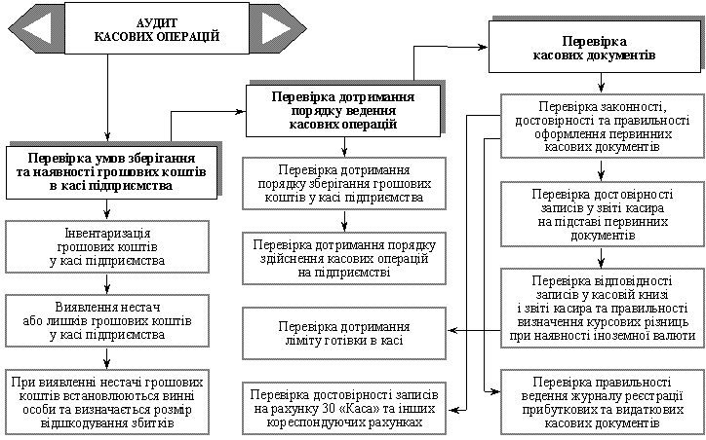
Схема послідовності аудиту коштів у касі та касових операціях

Slide 16
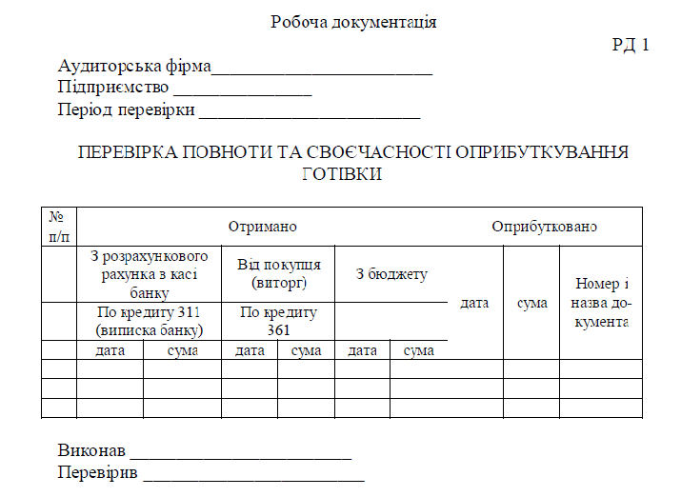

Slide 17
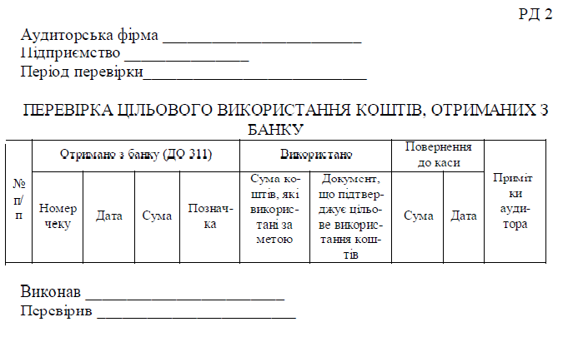

Slide 18
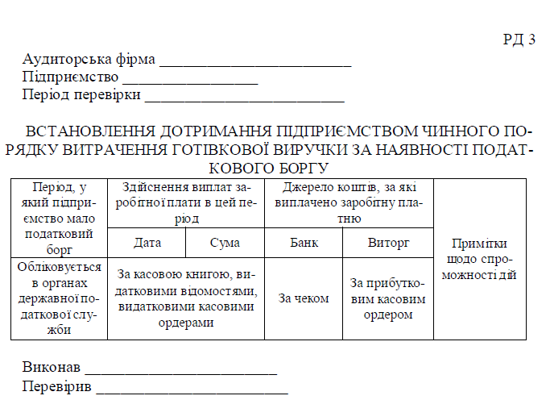

Slide 19
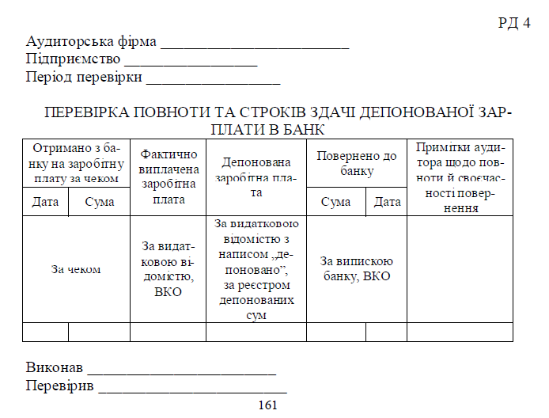

Slide 20
.
ТЕСТ ВИБІРКОВОГО КОНТРОЛЮ
касових документів на відповідність
№ з/п | Елемент вибірки (дата) | Відповід- ність дати в ордері даті звіту | Відповід- ність суми цифрами сумі прописом | Відповід- ність дат оприбутку- вання готівкової виручки датам у товарних звітах | Відповід- ність сум інкасації реєстратора розрахунко- вих перацій і зданої виручки | Відповід- ність суми отриманих коштів у касовому звіті і виписці банку | Відповід- ність суми зданої виручки в касовому звіті і виписці банку | Разом відхилень по елементу вибірки
1 | 2 | 3 | 4 | 5 | 6 | 7 | 8 | 9
1. | ПКО №15 від хх.хх. хххх. р. | + | + | + | + | + | +
2. | ПКО №16 від хх.хх. хххх р. | + | + | + | + | + | +
…
Разом відхилень за кожним рівнем контролю

Slide 21
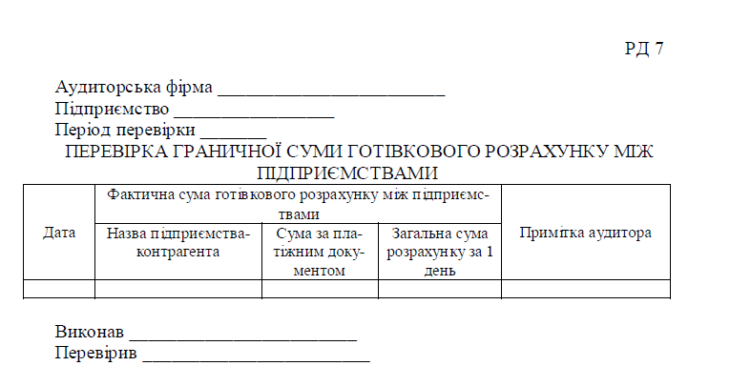

Slide 22
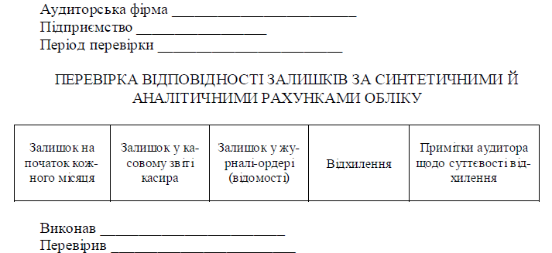
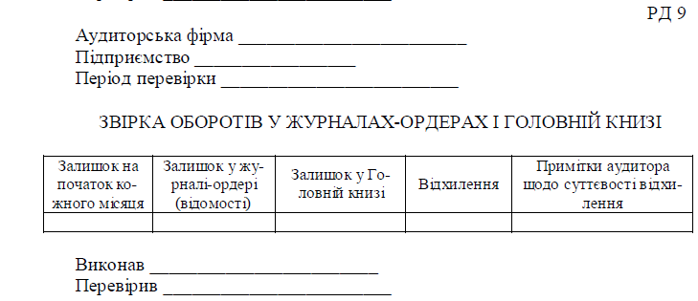

Slide 23
При суцільній перевірці складається перелік виявлених порушень. Він може складатися у вільній формі, хоча доцільно розробити єдину форму для всіх розділів перевірки. При вибірковій перевірці заповнюється відповідний тест, що додається до програми аудиту.

Slide 24
ТЕСТ ВІДПОВІДНОСТІ ЗАЛИШКІВ
у синтетичних і аналітичних регістрах обліку у національній валюті
№ з/п | Показники | Дата
 |  | 31.01 | 28.02 | 31.03 | 30.04 | 31.05 | 30.06 | 30.07 | 31.08 | 30.09 | 31.10 | 30.11 | 31.12
1. | Залишок у звіті касира | 17 | 15 | 50 | 15 | 3 | 10 | 12 | 10 | 8 | 25 | 50 | 17
2. | Залишок у Ж-О (відомості) | 17 | 15 | 50 | 15 | 3 | 10 | 12 | 10 | 8 | 25 | 50 | 17
3. | Залишок у головній книзі | 17 | 15 | 50 | 15 | 3 | 10 | 12 | 10 | 8 | 25 | 50 | 17

Slide 25
3. Загальна методика проведення аудиту грошових коштів
Методика проведення аудиту грошових коштів передбачає:
аудит системи внутрішнього контролю;
розробку програми аудиту на підставі даних аудиту системи внутрішнього контролю;
здійснення обраних процедур з метою збору аудиторських доказів;
формування висновків на підставі зібраних доказів.

Slide 26
Аудит касових операцій може здійснюватися в такому порядку:
перевірка умов збереження готівки в касі;
перевірка відповідності записів у касовому звіті та касовій книзі;
перевірка наявності касових документів, що відображені в касовому звіті;
перевірка правильності підрахунків у касовій книзі за день та перенесення суми з однієї сторони касової книги на другу;
перевірка ПКО і ВКО, що додані до касових звітів, за формою та суттю відображених в них операцій (можуть бути ПКО і ВКО, в яких записи здійснені з порушенням встановленого порядку ведення касових операцій та облікових регістрів, документи неякісні за формальними ознаками, є безтоварні або безгрошові бухгалтерські записи);
перевірка достовірності арифметичних підрахунків у касових документах (платіжна відомість);
перевірка повноти оприбуткування виручки, що надходить у касу підприємства (ПКО, касовий звіт, касова книга, виписка банку, журнал-ордер № 1, авансовий звіт, розрахунки за рахунком 36 «Розрахунки з покупцями та замовниками» та рахунком 37 «Розрахунки з різними дебіторами», накладні на відвантаження тощо);

Slide 27
Аудит внутрішнього контролю коштів повинен здійснюватись за наступними напрямками:
розподіл функціональних обов’язків посадових осіб;
забезпечення належних умов доставки і збереження готівкових коштів;
наявність контролю з боку керівництва за рухом коштів (наявність підписів керівництва на документах, які є підставою для оплати);
здійснення заходів, що попереджають порушення в грошовому обігу (нумерація банківських і касових документів; наявність пропусків чи порушень хронології в нумерації; проведення раптових інвентаризацій каси і т. ін.).

Slide 28
наявність та арифметична звірка сум платіжних відомостей, що додані до звітів касира (наявність підписів керівника, головного бухгалтера, касира, наявність сум, строки видачі оплати праці по платіжних відомостях);
перевірка кореспонденції рахунків, складеної за касовими операціями;
перевірка правильності відображення касових операцій в регістрах синтетичного і аналітичного обліку. Кожна підсумкова сума журналу-ордеру № 1 с.-г., відомості № 1.1 порівнюється з підсумками оприбуткування і видачі коштів відповідно до касового звіту;
перевірка встановлених банком лімітів лишків готівки в касі (перевірити, чи затверджено ліміт каси банком на звітний період, чи були своєчасно подані заявки на встановлення ліміту готівки в касі, встановити, чи не існувало випадків несвоєчасного повернення невикористаних підзвітних сум тощо);
перевірка правильності та відповідності цільового використання коштів, що отримані банком по чеках. Звернути увагу на касові операції щодо видачі сум, які списуються на виробничі потреби;
перевірка дотримання порядку своєчасності та повноти розрахунків із підзвітними особами за операціями в національній та іноземній валютах.

Slide 29
Під час проведення інвентаризації аудитору необхідно звернути увагу на:
наказ керівника підприємства про призначення касира;
наявність договору про повну матеріальну відповідальність касира підприємства;
умови зберігання готівки в касі;
повноту і своєчасність оприбуткування грошових коштів за чеками у банку;
правильність оформлення прибуткових (ПКО) і видаткових (ВКО) касових ордерів та наявність усіх необхідних реквізитів;
погашення видаткових і прибуткових ордерів відповідними штампами;
правильність виведення арифметичних підсумків у платіжних відомостях, визначення депонованих сум, а також розрахунків за видатковими чеками;
дотримання ліміту готівки в касі.

Slide 30
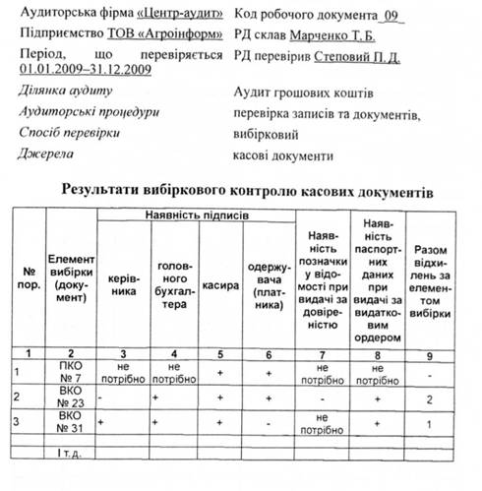

Slide 31
Приклад розв'язання задачі
Умова задачі.
Згідно з випискою банку від 14.07.2013 р. з розрахункового рахунку було одержано 1500 грн. на виплату заробітної плати. За звітом касира ця сума була оприбуткована 16.07.2013 р., частково виплачена 18.07.2000 р., решта суми — 19.07.2013р.

Slide 32
Розв'язання задачі.
В цьому випадку підприємство припустилося порушень касової дисципліни, зміст яких полягає в тому, що:
1) гроші, отримані з розрахункового рахунку 14.07.2013 р., необхідно було в той самий день оприбуткувати в касу підприємства згідно з прибутковим касовим ордером;
2) згідно з п. 9 Інструкції про порядок ведення касових операцій у національній валюті України, затвердженої Постановою Правління НБУ від 13.10.1997 р, № 334, підприєм­ства мають право зберігати готівку в касах, одержану з банку, для виплати заробітної плати понад встановлений ліміт про­тягом трьох робочих днів. Після цього терміну суми грошей, не використані за призначенням, повертаються в банк не пізніше наступного робочого дня.
В наведеному випадку кошти на виплату заробітної плати зберігалися понад три дні, тому на підприємстві, починаючи з 17.07 по 18.07.2013 р., можливе перевищення ліміту каси.

Slide 33
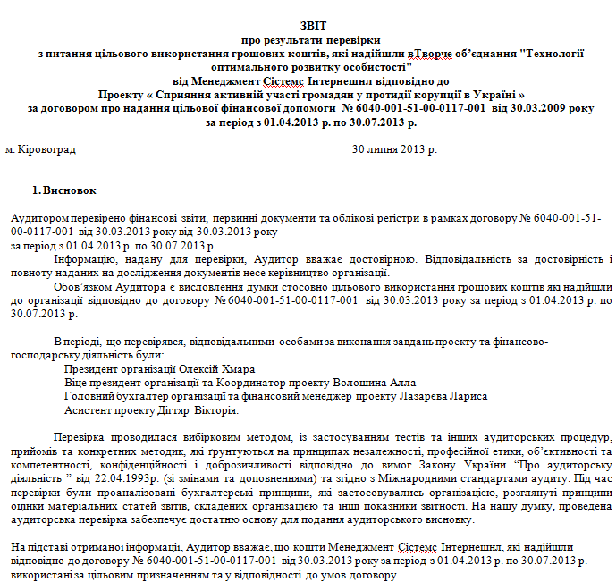
4. Узагальнення результатів аудиту(Аудиторський висновок). Типові помилки при обліку грошових коштів

Slide 34
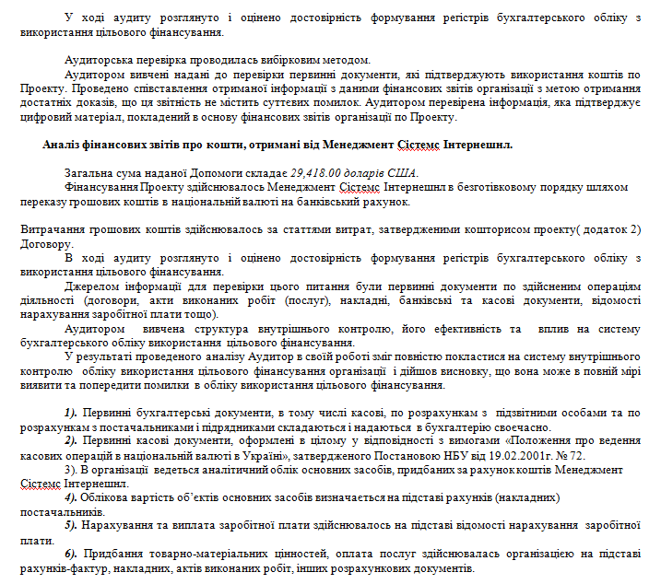

Slide 35
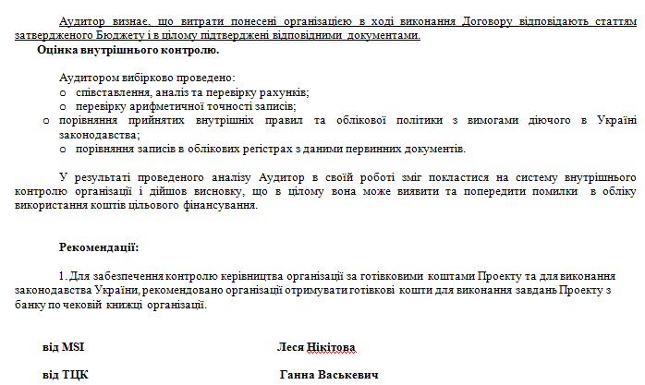

Slide 36
Типові помилки при проведенні аудиту:
відсутність первинних касових документів чи оформлення їх з порушенням установлених вимог;
виплати підзвітним особам на підставі виправдовувальних документів, що підтверджують витрати, без оформлення авансових звітів;
недотримання ліміту розрахунків готівкою між юридичними особами;
проведення розрахунків з населенням без застосування контрольно-касових машин;
некоректне відображення касових операцій в облікових регістрах;
арифметичні помилки під час підрахунку оборотів.

Slide 37
Дякую за увагу! Гарного дня.

